Slide 1
Unit5: The comparison of C++ and Java
5.1 Object-oriented programming
  5.1.1 Class and object
  5.1.2 Beginning with the C++ standard library
  5.1.3 Inheritance
5.2 Templates and generic programming
  5.2.1 Templates
  5.2.2 Overloading
machunyan
西北工业大学软件与微电子学院

Slide 2
5.2.2 Overloading
1. 运算符重载的方法
2. 举例：重载单目运算符
3. 举例：重载双目运算符
machunyan
西北工业大学软件与微电子学院

Slide 3

1. 运算符重载的方法
运算符重载的方法是定义一个重载运算符的函数，在需要执行被重载的运算符时，系统就自动调用该函数，以实现相应的运算。
  重载运算符的函数一般格式如下：
    类型 operator运算符名称 (形参表列)
    Sales_item operator+(const Sales_item& lhs, const Sales_item& rhs)
    Sales_item total1 = saleItem1 +saleItem2;
  与普通函数的调用进行比较??
  例如:sales_item.h(.cpp), main.cpp
machunyan
西北工业大学软件与微电子学院

Slide 4
1. 运算符重载的方法（续）
C++不允许用户自己定义新的运算符，只能对已有的C++运算符进行重载。
  不能重载的运算符只有5个：
    . (成员访问运算符)
    .* (成员函数指针访问运算符)
    ∷ (域运算符)
    sizeof (长度运算符)
    ?: (条件运算符)
  没必要重载的有2个：“=”和“&”
    ① 赋值运算符(=)可以用于每一个类对象，可以利用它在同类对象之间相互赋值。
    ② 地址运算符&也不必重载，它能返回类对象在内存中的起始地址。
machunyan
西北工业大学软件与微电子学院

Slide 5
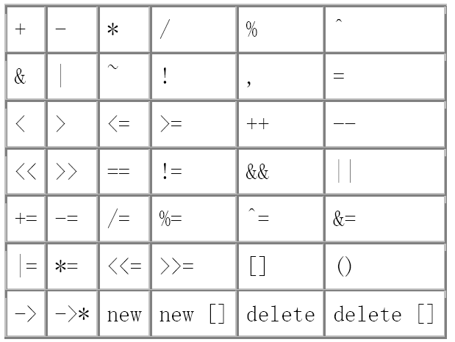
1. 运算符重载的方法（续）
machunyan
西北工业大学软件与微电子学院

Slide 6
1. 运算符重载的方法（续）
(1) 重载不能改变运算符运算对象的个数、运算符的优先级别、运算符的结合性；
(2) 重载运算符的函数不能有默认的参数，否则就改变了运算符运算对象的个数。
(3) 重载的运算符的运算对象不能全部是C++的标准类型，以防止用户修改用于标准类型数据的运算符的性质。
machunyan
西北工业大学软件与微电子学院

Slide 7
1. 运算符重载的方法（续）
运算符重载函数可以是类的成员函数，也可以是类的友元函数，还可以是既非类的成员函数也不是友元函数的普通函数。
  一般：将单目运算符重载为成员函数，将双目运算符重载为友元函数
  例如：Sales_item.h(.cpp)，main.cpp
machunyan
西北工业大学软件与微电子学院

Slide 8
2.举例：重载单目运算符
单目运算符的重载：单目运算符只有一个操作数，一般作为类的成员函数。
  前置操作符++的重载函数：
    Sales_item& operator++();
    Sales_item saleItem1("A001",20,120.00);
    ++saleItem1
      操作数是：this指针指向saleItem1对象
      应用举例：Sales_item.h(.cpp) ，main.cpp
machunyan
西北工业大学软件与微电子学院

Slide 9
2.举例：重载单目运算符(续)
后置操作符++的重载函数(通过函数括号中的int区分前置和后置)：
  Sales_item operator++(int);//ok
  Sales_item& operator++(int);//error
  Sales_item saleItem1("A001",20,120.00);
  saleItem1++
    操作数是：this指针指向saleItem1对象
    应用举例：Sales_item.h(.cpp) ，main.cpp
machunyan
西北工业大学软件与微电子学院

Slide 10
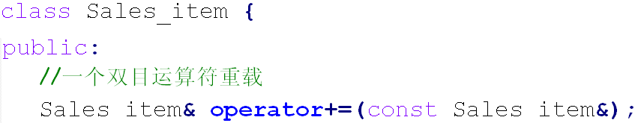
3.举例：重载双目运算符
双目运算符的重载：双目运算符有两个操作数，一般作为类的友元函数，有的可以作为类的成员函数实现（以类的成员函数实现时，默认第一个运算数是*this）。
(1)作为类的成员函数实现：
saleItem1 += saleItem2;
machunyan
西北工业大学软件与微电子学院

Slide 11
3.举例：重载双目运算符（续）
Sales_item& Sales_item::operator+=(const Sales_item& rhs)
{
units_sold += rhs.units_sold;
revenue += rhs.revenue;
return *this;
}
machunyan
西北工业大学软件与微电子学院

Slide 12
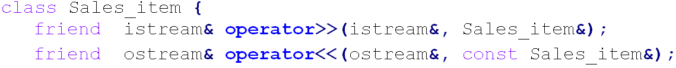
3.举例：重载双目运算符（续）
双目运算符的重载：有的不可以作为类的成员函数实现（因为第一个操作数不是*this）
（2）作为类的友元函数实现
  重载运算符“>>”（或“<<” ）的函数的第一个参数和函数的类型都必须是istream&类型（ 或ostream&类型），第二个参数是要进行输入（或输出）操作的类。
machunyan
西北工业大学软件与微电子学院

Slide 13
3.举例：重载双目运算符（续）
第一个参数是控制台输入流：
  cin>>saleItem1;
  cout<<"saleItem1: "<<saleItem1<<endl;
第一个参数也可以是文件输入流
      应用举例：Sales_item.h(.cpp) ，main.cpp
machunyan
西北工业大学软件与微电子学院

Slide 14
3.举例：重载双目运算符（续）
（2）作为类的友元函数实现（续）
friend Sales_item operator+(const Sales_item&, const Sales_item&);
Sales_item operator+(const Sales_item& lhs, const
Sales_item& rhs)
{
Sales_item ret(lhs);
ret += rhs
return ret;
}
machunyan
西北工业大学软件与微电子学院

Slide 15
3.举例：重载双目运算符（续）
friend Sales_item operator+(const Sales_item&, const Sales_item&);
对于上述重载操作符+，它是否可以作为类Sales_item的成员函数实现？
    因为它的第一个参数可以是*this，所以它可以作为类Sales_item的成员函数实现；
    请写出实现的代码。
machunyan
西北工业大学软件与微电子学院

Slide 16
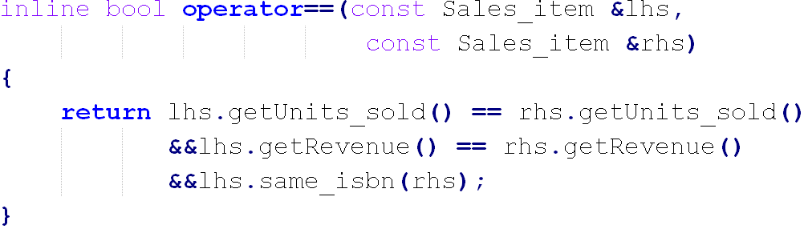
3.举例：重载双目运算符（续）
  双目运算符的重载：
  （3）作为普通函数实现
  应用举例：
    Sales_item.h(.cpp) ，main.cpp
if (saleItem1 == saleItem2){
……
machunyan
西北工业大学软件与微电子学院

Slide 17
5.2.2 Overloading
1. 运算符重载的方法
2. 举例：重载单目运算符
3. 举例：重载双目运算符
machunyan
西北工业大学软件与微电子学院

